Slide 1
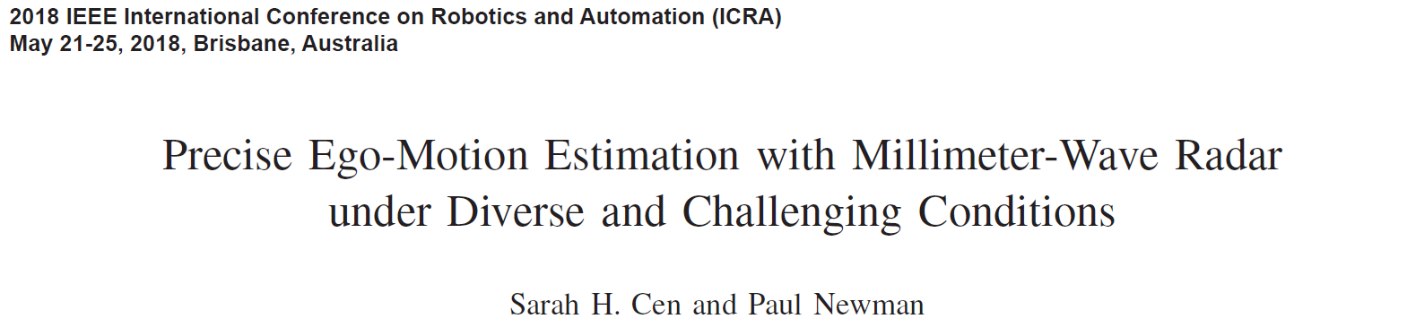
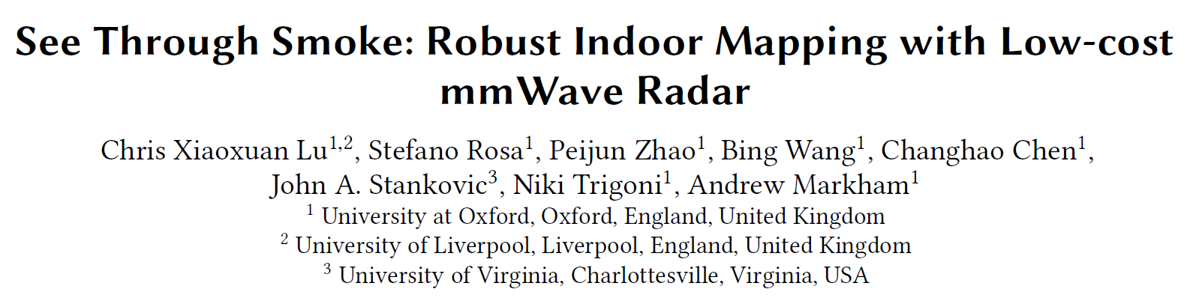
Millimeter Wave Radar Based
Ego-Motion Estimation and Mapping
ICRA 2018
MobiSys 2020

Slide 2
Motivation
多传感器并存的现状：
毫米波雷达的特性：
  范围较远：可以弥补激光雷达的不足
  成本可控：相对于激光雷达成本低
  高鲁棒性：不受光照变化以及雨雾天气影响
传感器 | 范围 | 精度 | 成本 | 其他缺陷
摄像机 | 中近距离 | 高 | 一般 | 受光照影响 恶劣气候不可用
激光雷达 | 中近距离 | 极高 | 高
惯性测量单元 | N/A | 一般 | 低 | 漂移特性
GPS | N/A | 一般 | 低 | 室内不可用
Notes:
首先我们先来看第一篇运动估计的文章。
近年来越来越多的传感器系统被用于运动和环境感知，他们各有优劣，通过融合的方法取长补短。
其中基于视觉的方法，比如摄像机和激光雷达，具有非常高的精度，但是缺点是探测范围相对不是很大，受光照的影响，而且在恶劣气候条件的干扰：比如雾霾严重的情况下难以正常工作。IMU系统的漂移特性，使它很难被独自用于里程计系统。而GPS系统在室内环境下是不可用的。
相比之下，毫米波雷达虽然探测精度不高，但是具有较远的探测范围，且在极端天气环境下的鲁棒性较好。
尽管毫米波雷达一般不会被单独用在一个独立的系统中，但是作者认为它有独立工作的潜力，所以决定设计一个仅依赖于毫米波雷达进行自身运动估计的系统。

Slide 3
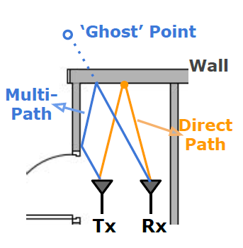
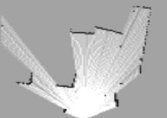
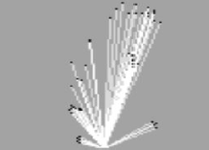
Challenges and Contributions
使用毫米波雷达存在以下挑战：
  噪声干扰：相比于视觉系统，噪声干扰更加严重
  多径效应：多径效应引起“镜像干扰”
  点稀疏性：探测的地图点相对稀疏
本文主要贡献：
  高效的去噪算法
  精确的地图点配准策略
  精度堪比VO和GPS的RO（Radar Odometry）系统
Notes:
然而，设计一个这样的系统面临一些挑战：
一方面，在常规工作环境下，噪声对于毫米波雷达的影响更大。
另一方面，由于多径效应的影响，毫米波的探测会出现“镜像干扰”。简单解释一下，大家可以看右上角这张图，由于多径效应的存在，蓝色的多径反射路线经历了更多次反射，也通过了更长的一段飞行距离，但是毫米波雷达无法判定它到底经历了几次反射，只能按照信号经历了一次反射进行判定，最终探测到的地图点会位于真实反射物（这面墙）的后面。
还有一点就是，相比于激光雷达和摄像机，毫米波每次观测到的地图点实际上是非常稀疏的，即使使用目前最先进的毫米波雷达，探测的地图点数量也会降低至少一个数量级。中间这张图是激光雷达一次的观测结果，右下角是毫米波一次观测的结果，明显能够看到区别。
所以这篇文章首先提出了一种去噪方法，在很大程度上解决了噪声和多径问题，
同时提出了一个精确的地图点匹配策略，即使使用较少地图点也能够正确计算出相对运动位姿。
最后实现了一个精度堪比VO和GPS的雷达里程计RO系统。

Slide 4
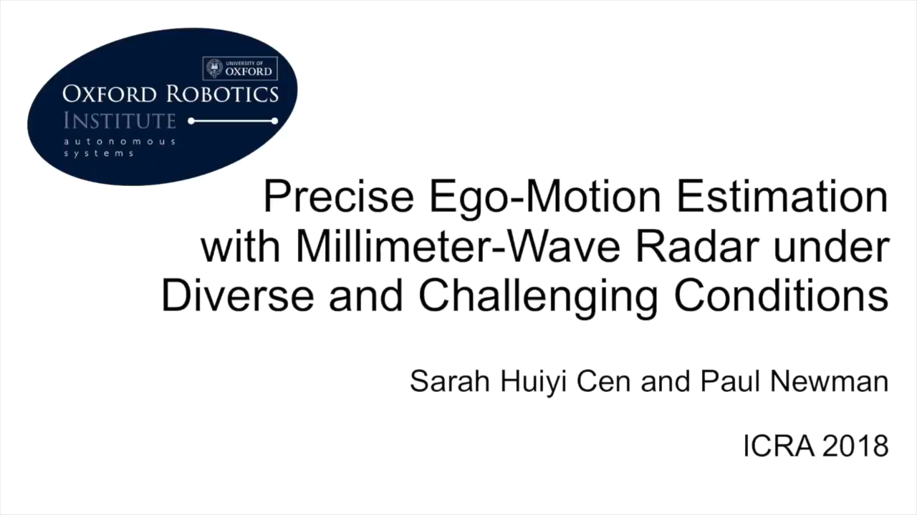
Notes:
我们先来感受一下系统的实现效果：
这个系统使用的是带有机械扫描结构的毫米波雷达，雷达在探测过程中会快速的旋转，
所以尽管每次它只能探测一个径向方向的物体，但是由于带有旋转结构，它可以近似被认为能够在某一个特定的地点，实现超过180度范围的探测。
每一个角度上的探测都可以形成一个距离-功率谱，通过提取峰值，我们就可以知道这个方向上的物体遮挡情况。
通过把极坐标结果转换到XY轴，每一次探测就可以形成一张周围环境的地图。右边就可以清晰看到有建筑物的轮廓。
但是不可避免地也会有一些镜像干扰存在，体现在这张图上就是放射性的条纹。
可以看到系统在正常的街道环境下的实测结果比较理想。系统的测量和VO以及GPS的运动估计结果非常相近。
当环境光照不足，且变化较大时，VO的结果就会出现一定的偏差。当遇到雨或者雾之类的特殊天气的时候，系统也能够展现出优越性。
此外，在室内环境下，GPS就完全不可用了，但是RO还能够正常工作。
系统的核心在于地图点的准确提取以及匹配，左边这张图时原始测量结果，右边时地图点提取的结果。
因为相邻的两帧之间可能经历了平移或者旋转，所以把两帧之间地图点对齐的过程就是计算自身相对运动的过程。

Slide 5
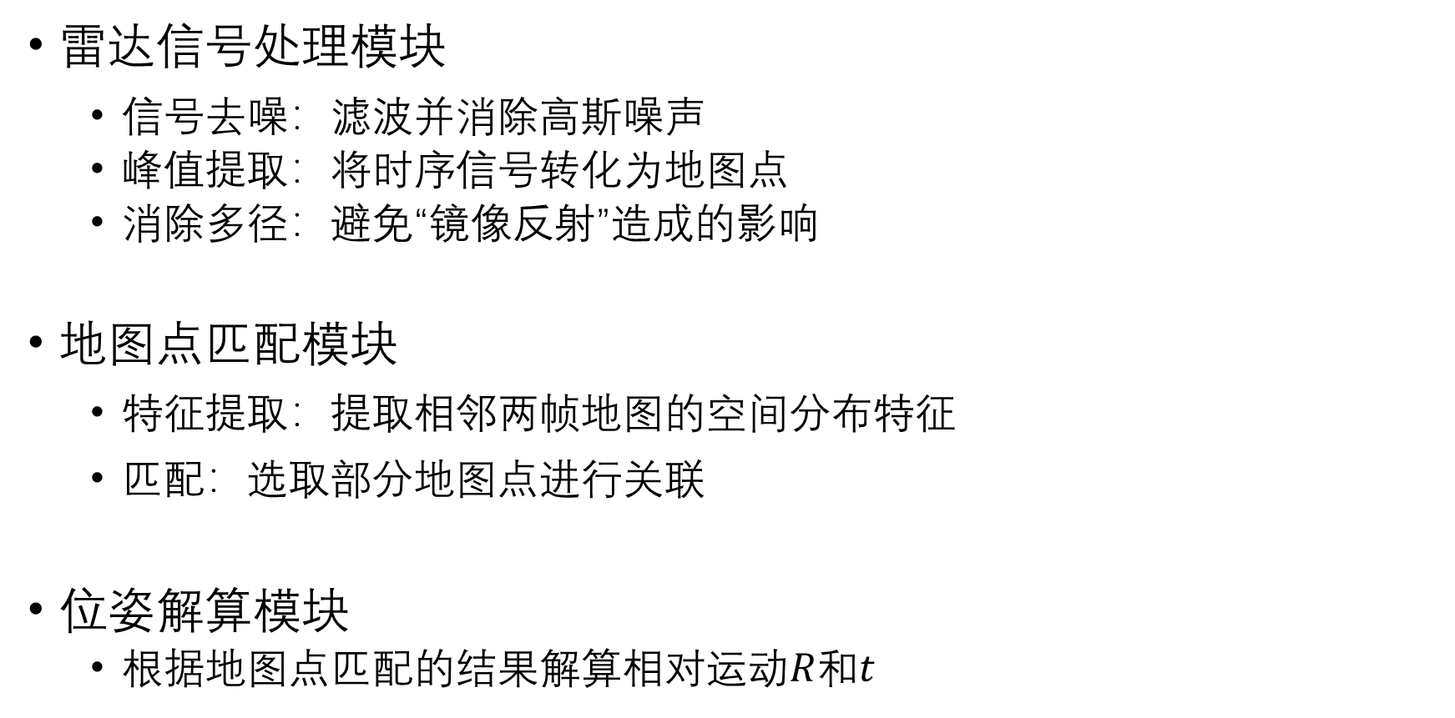
System Modules
雷达信号处理模块
  信号去噪：滤波并消除高斯噪声
  峰值提取：将时序信号转化为地图点
  消除多径：避免“镜像反射”造成的影响
地图点匹配模块
  特征提取：提取相邻两帧地图的空间分布特征
  匹配：选取部分地图点进行关联
位姿解算模块
  根据地图点匹配的结果解算相对运动$R$和$t$
Notes:
下面我们分别介绍一下系统的三个主要模块，分别是雷达信号处理模块保证提取地图点尽可能准确，最大程度上消除噪声和多径的影响。
地图点匹配模块需要找到相邻两帧地图点之间的匹配关系。
位姿模块就只需要基于地图点匹配的结果计算相对运动了。

Slide 6
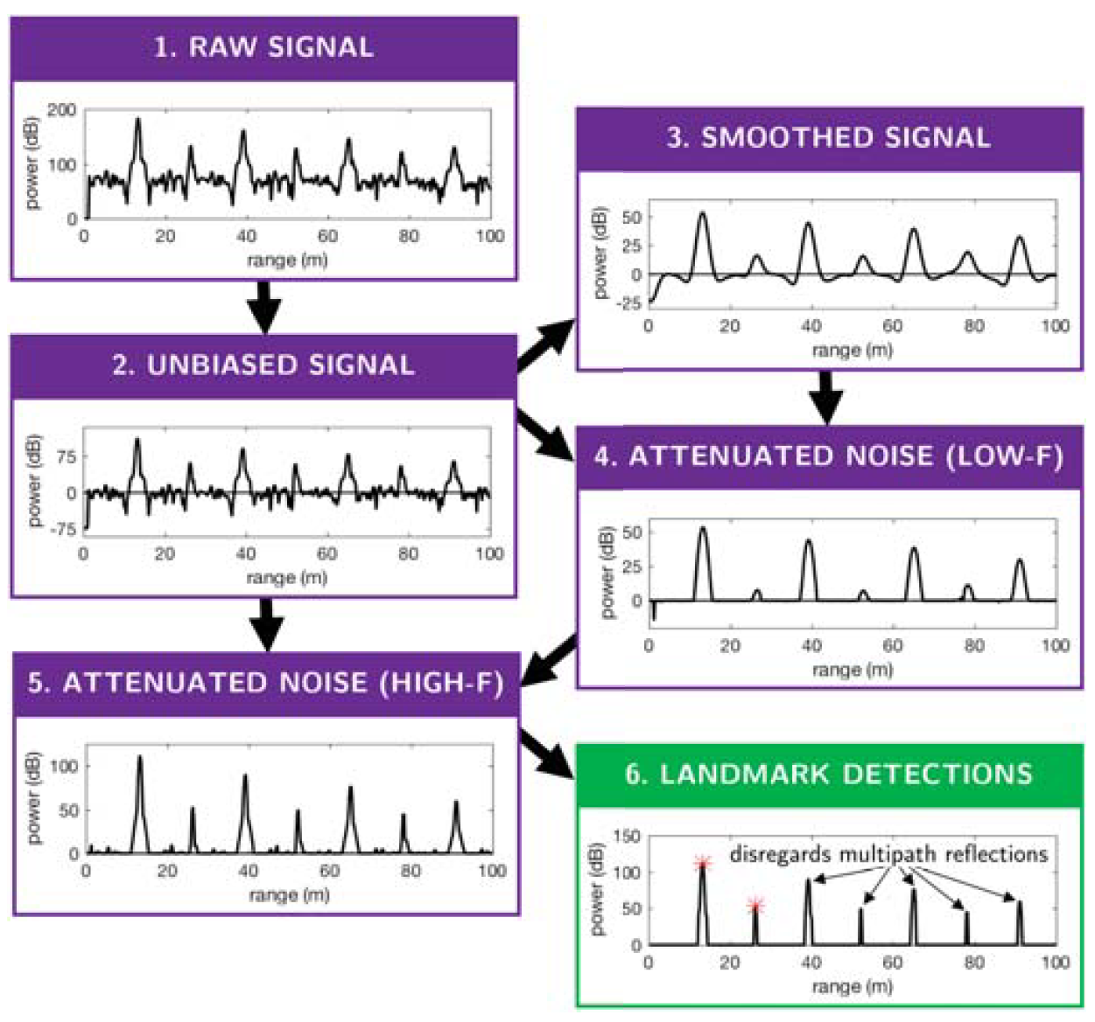
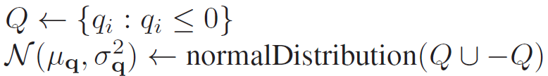


Signal Processing
信号去噪
  1. 提取时序信号的功率谱
  2. 中值滤波，消除偏差（bias）
  3. 滤除高频，平滑
  4. 使用2中<0部分建模高斯分布
  5. 消除低频部分高斯噪声
  6. 消除高频部分高斯噪声
  7. 高频低频部分相加
Notes:
信号处理模块，首先要去除信号中的噪声。
1. 第一张图展示的就是测量信号的原始功率谱
2. 通过中值滤波，消除原始信号中的偏置，就得到了第二张图
3. 把第二张图进行滤波平滑之后，就得到了第三张图。我们可以认为第二张图仍然含有高频的细节信息，第三张图主要保留低频的细节信息。我们把图二序列记作q，图三记作p。
4. 为了消除随机高斯误差的影响，系统会把q<0的部分当作是一个高斯过程<0的部分，来建模高斯误差。
5. 然后通过在图二和图三中分别消除高斯误差，得到图5和图4。
6. 最后把图5图4相加，得到了去除噪声之后的信号。

Slide 7
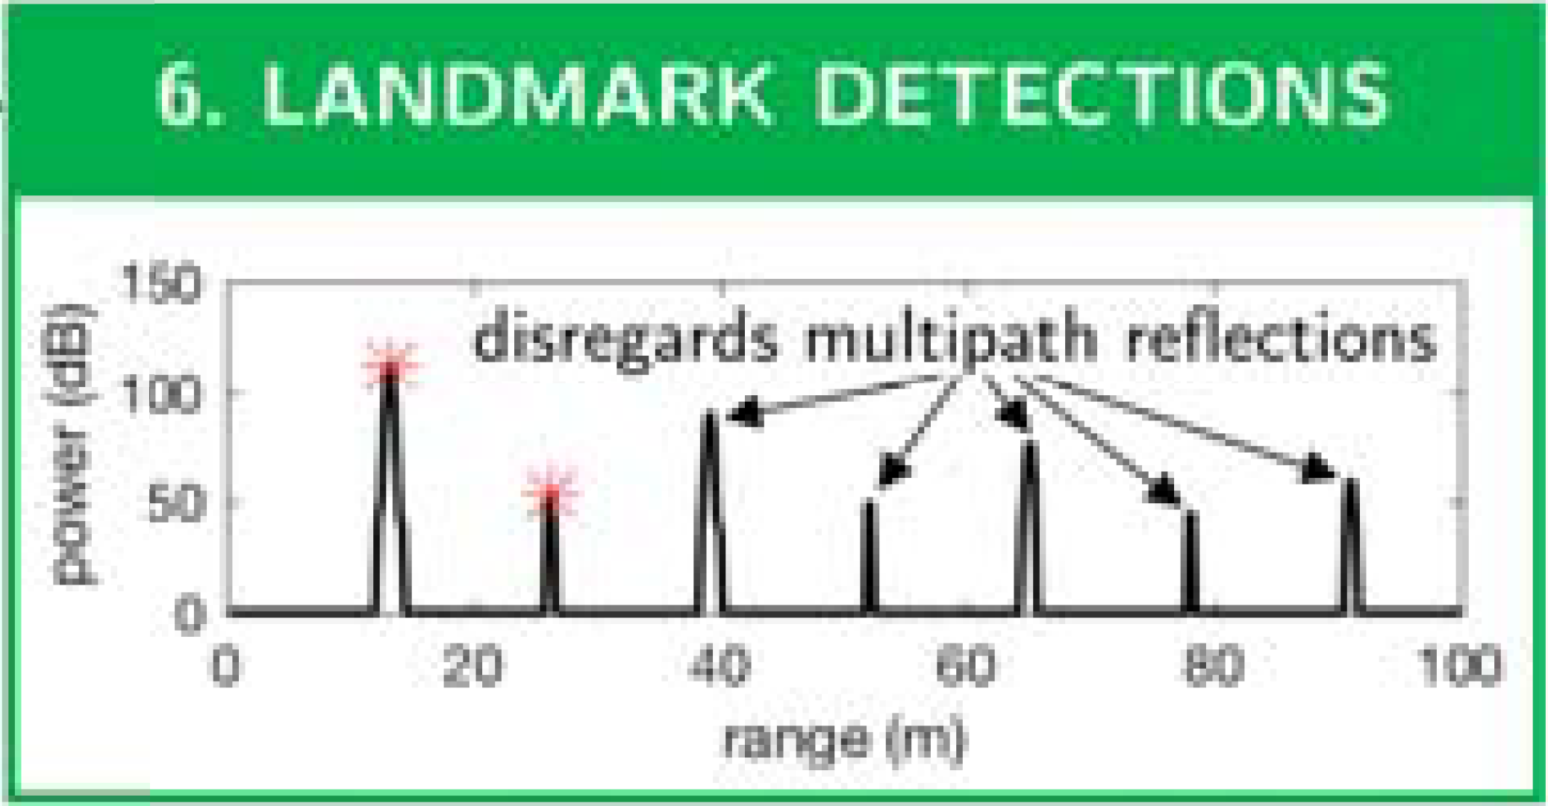

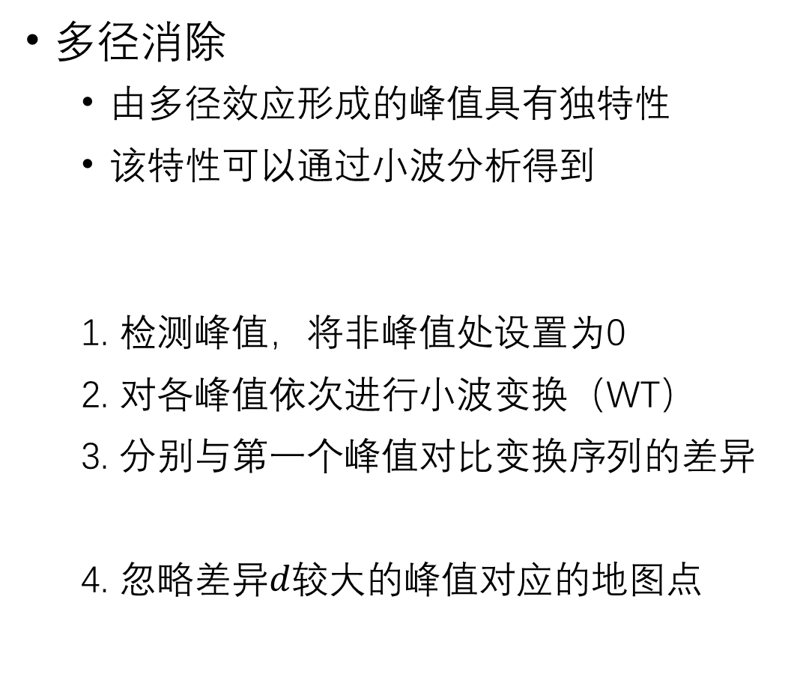
Signal Processing
多径消除
  由多径效应形成的峰值具有独特性
  该特性可以通过小波分析得到
  1. 检测峰值，将非峰值处设置为0
  2. 对各峰值依次进行小波变换（WT）
  3. 分别与第一个峰值对比变换序列的差异
  4. 忽略差异$d$较大的峰值对应的地图点
Notes:
尽管系统已经得到了去噪的功率谱分布，但是还需要消除多径的负面影响。
作者发现，在所有的这些峰值里，经过多次反射形成的峰值具有一定的特性。这种特性可以通过小波波变化直观体现出来。
所以系统会首先对各个峰值进行检测，将非峰值处设置为0，然后对各个峰值对应的区域分别作小波变换。
然后分别对比各个峰值和第一个峰值之间的差异度，也就是d。如果d较大，说明这个峰值的模式和直接路径的差异比较大，这个峰值就可以被判定为多径造成的镜像干扰，可以忽略。

Slide 8
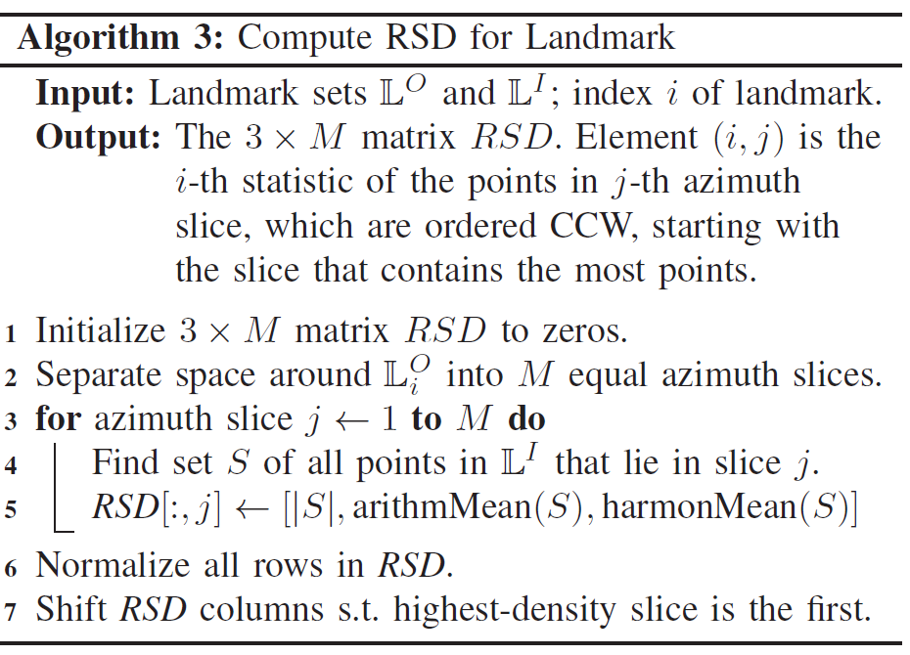
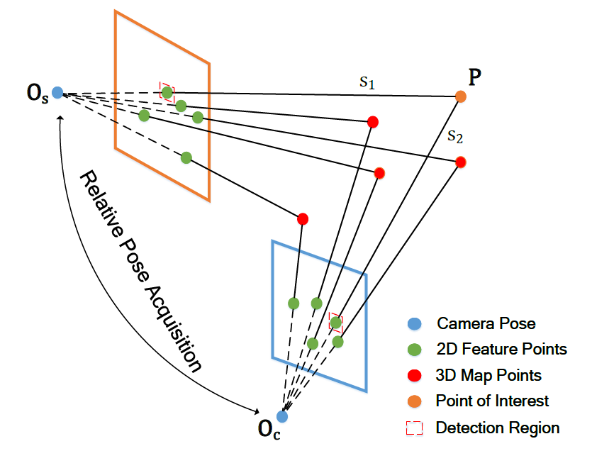
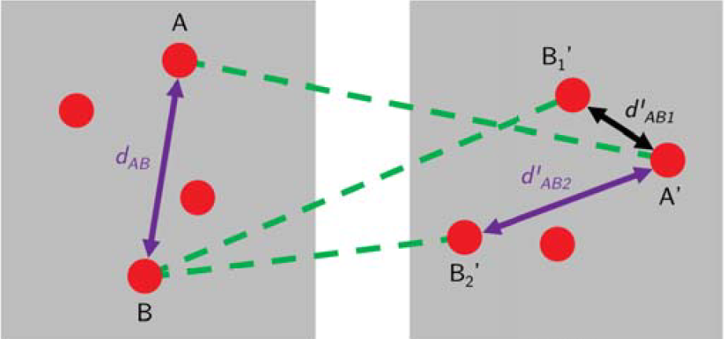
Map Point Association
地图点的特征
  单个地图点本身难以描述
  结合“一簇”地图点的几何分布可以描述
  径向统计描述子（RSD)
    统计各地图点各径向的地图点分布
    将某地图点周围某一方向的其他地图点数量、距离的算术平均、距离的调和平均作为3维的特征
    共M个角度，形成3xM的描述子矩阵
Notes:
在消除了噪声和多径干扰后，可以认为系统得到的地图点都是位置相对准确的。
作为地图点来说，它含有的信息只是一个三维坐标，而不像图像的特征点一样具有独特的描述子。
为了完成地图点的匹配工作，系统根据某个特定地图点周围的地图点分布，确定这个地图点的特征。简单来讲就是用“一簇”地图点的几何分布，描述特定的地图点。
文章中把这种描述子称作RSD，就是径向统计描述子。具体来讲就是，以某个地图点为圆心，然后向周围M个方向上分别统计每个方向上其他地图点的数量、距离的算术平均、距离的调和平均这三个参数。最后对每个地图点生成3xM的描述子矩阵，来唯一表示这个点。

Slide 9
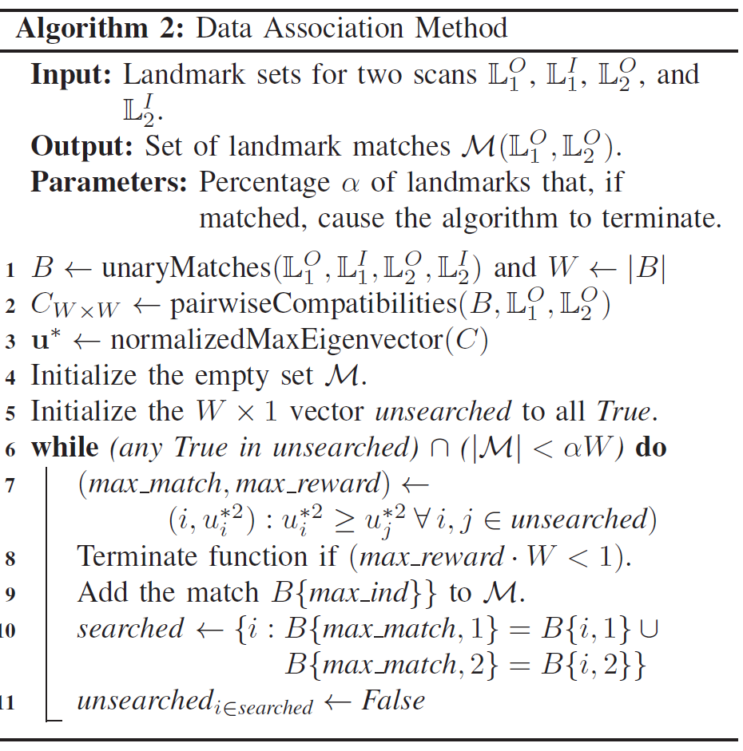
Map Point Association
基于RSD的点对点匹配存在问题：
  存在多对一（一对多）的误匹配
  没有充分利用几何约束关系
  改进方法：考虑帧内几何关系
    假设A与A’匹配， B与B’匹配
    检测A与B的关系与A’和B’关系相似，则认为匹配良好
    若某一点对匹配不好，则忽略该点对
Notes:
然而，如果仅仅使用RSD进行地图点的匹配工作会造成一定的误匹配，包括一对多或者多对一的情况。此外，RSD这个特征仍然没有充分利用约束关系。所以系统还需要对匹配好的点对进行筛选。
举个例子，假设在右下角这张图中，基于RSD的方法确定了A和A’匹配，B和B’匹配，那么系统还需要检查在第一帧中A和B的相对位置，和第二张图中A‘B’的相对位置是不是相似，如果相似，那么认为匹配是正确的，否则就舍弃这个这两对匹配。

Slide 10
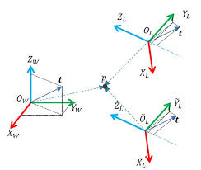
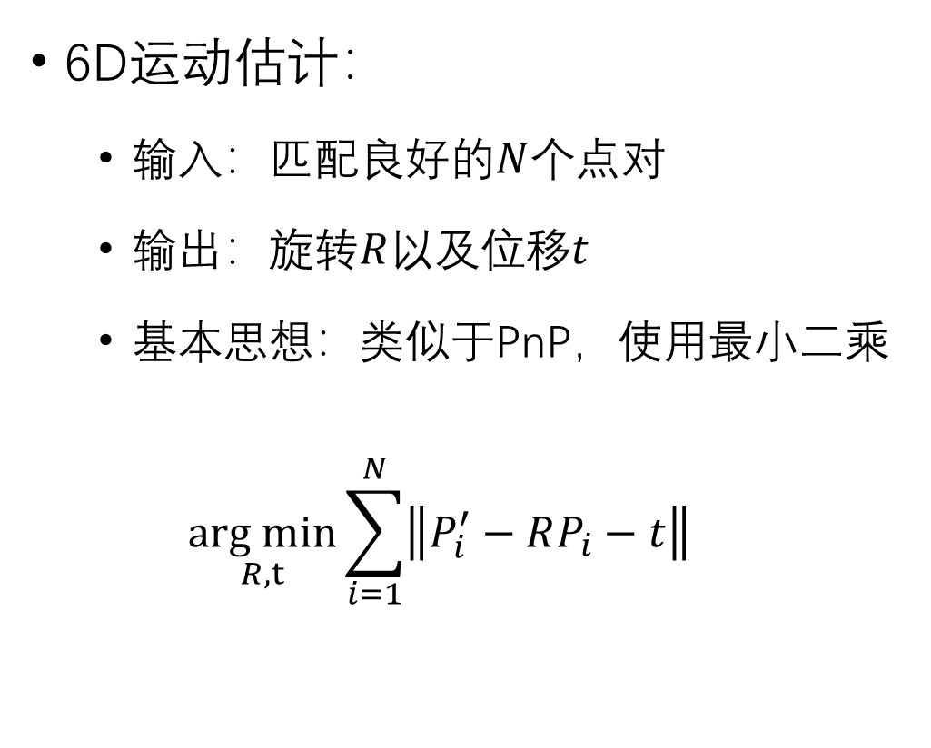
Pose Estimation
6D运动估计：
  输入：匹配良好的$N$个点对
  输出：旋转$R$以及位移$t$
  基本思想：类似于PnP，使用最小二乘
  $$\underset{R, t}{arg min}{\sum_{i=1}^{N}{\left\|P_{i}^{′}−RP_{i}−t\right\|}}$$
Notes:
这样一来我们就得到了一些准确匹配的地图点，利用这些匹配地图点进行相邻两帧之间的坐标变换就非常容易了。
基本思想就是PnP，或者说比PnP还要简单因为不用考虑相机的投影问题了。使用最小二乘法最小化误差就能够得到运动结果。
这样一来，基于毫米波雷达的自身运动估计问题就完全解决了。

Slide 11
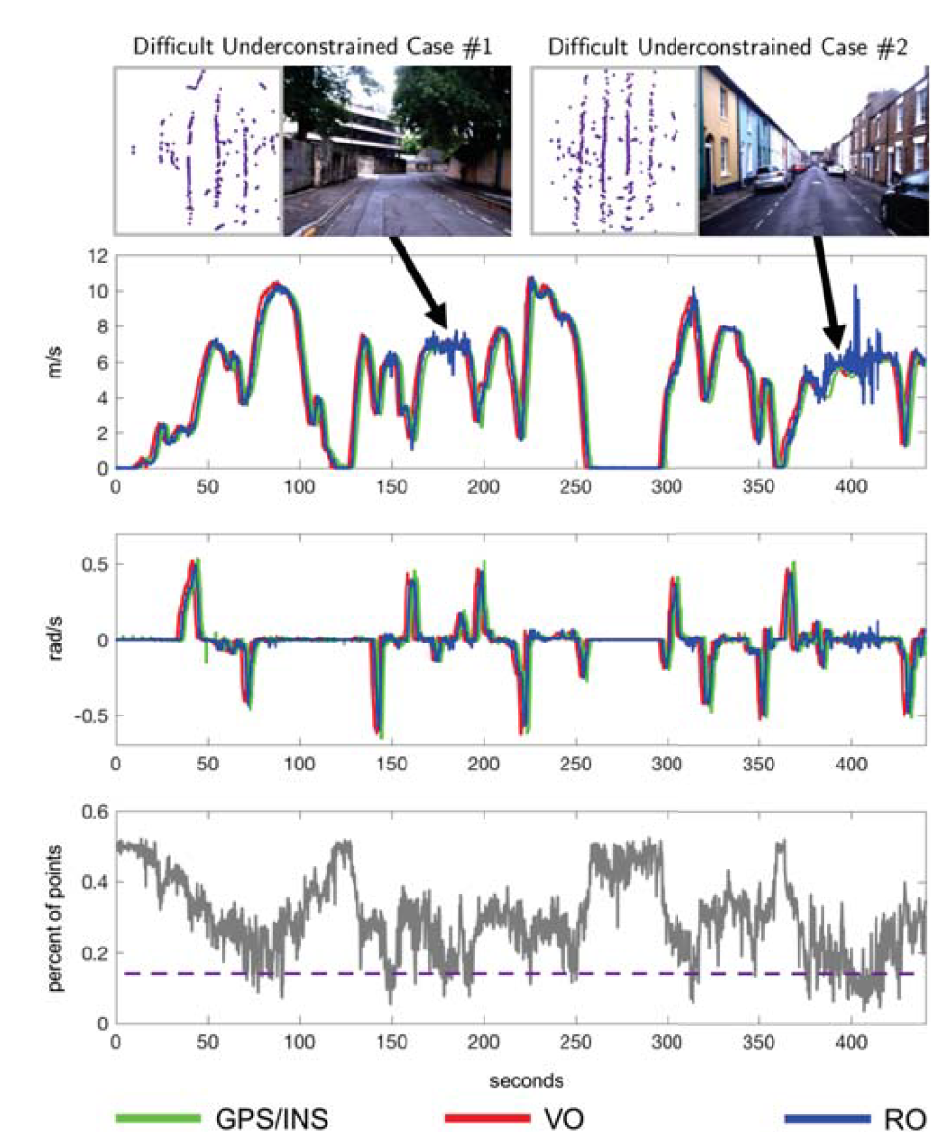
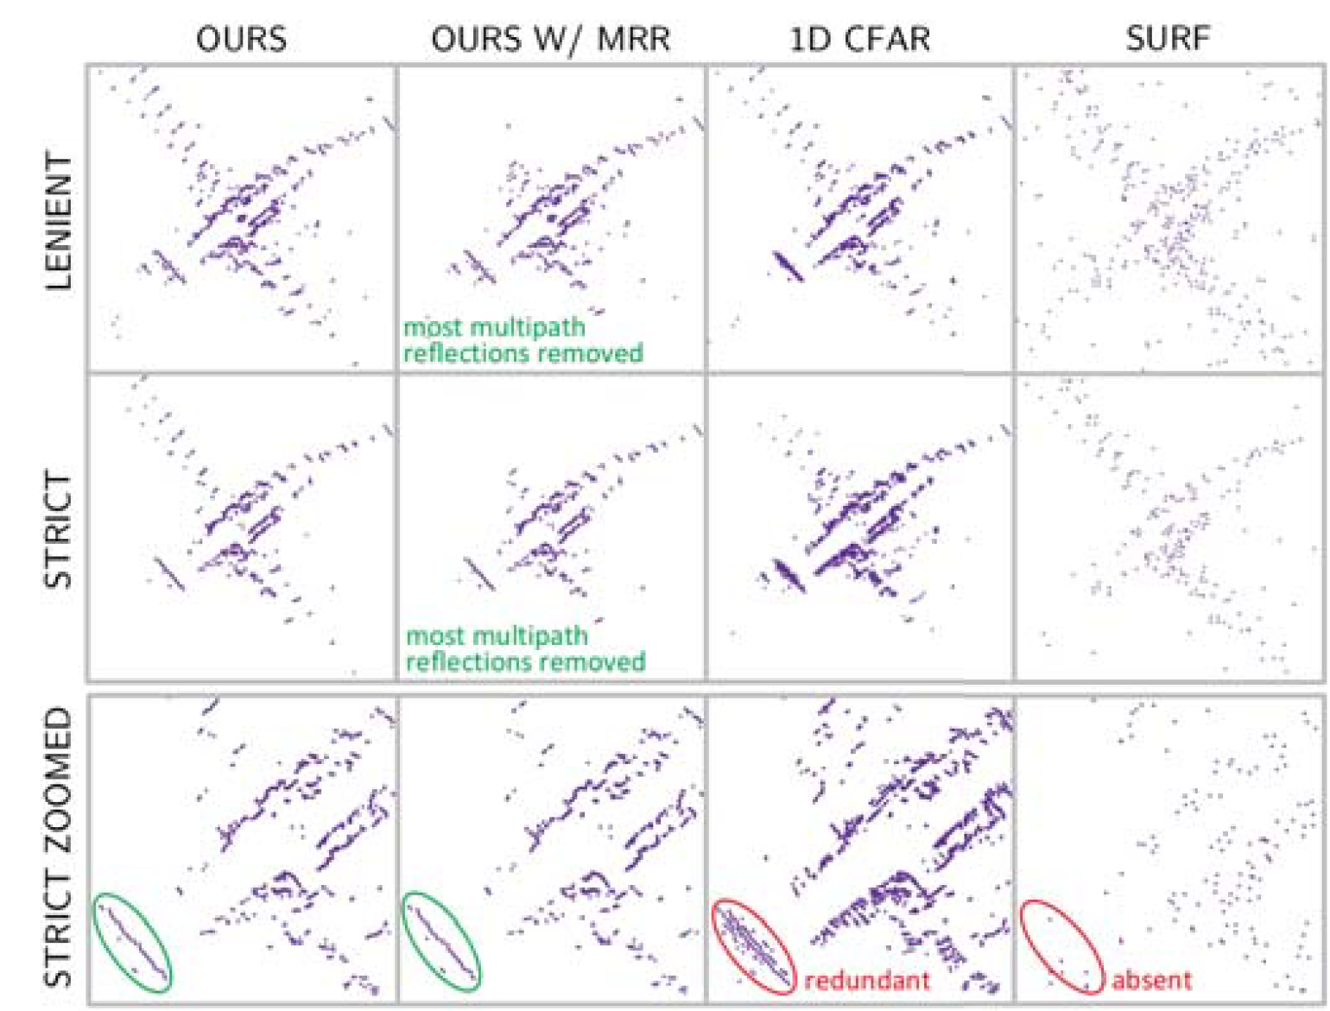
Evaluation
地图点提取的对比：
  多径去除效果显著
  噪点去除效果较好
  地图点细节清晰
运动估计的对比：
  同VO和GPS差别不大
  不稳定程度略高
Notes:
我们来看一下本文提出的RO系统，对比其他系统在地图点提取方面的不同。
这张图左边的两列是这篇文章的系统，右边两列是其他的两种方案。其中第二列带MRR的使用了多径消除机制。
可以看到，结合了多径消除的RO能够有效减少镜像干扰。
另外我们观察到，地图左下角有一面墙壁。文中提到的RO得到的这堵墙基本是一条直线。而其他方案的建图有的会造成冗余，有的会有缺失的情况。
在运动估计方面，作者在照明良好的室外环境对比了GPS、VO和本文提到的RO的表现。尽管RO的测量偶尔会有一定的波动性，但整体效果和VO和GPS不相上下。
我个人认为能够用毫米波雷达达到视觉里程计的效果真的很不容易，作为一个里程计来说这个系统的表现几乎无懈可击。

Slide 12
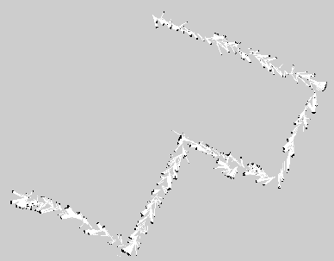
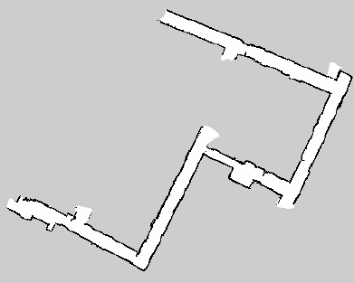
Motivation
毫米波雷达建图特点：
  范围较远：地图规模偏大
  建图稀疏：地图点数较视觉和激光雷达少
  误差较大：受制于有限的角度分辨率
  多径误差：多径效应带来的“镜像误差”
  缺乏语义：仅能探测地图点而不能识别
可以利用的条件：
  室内环境较强的几何约束关系
  生成式对抗网络（GAN）技术
  无线信号感知多种材料
Notes:
如果说系统还存在什么不足的话，我觉得就是，受制于毫米波测量的稀疏性，系统没有办法建立高精度的稠密地图，也就是说系统的建图对于行人或者普通的机器人来说并不直观。
比如右边这两张图，分别是毫米波雷达和ground truth。如果把右上角的这张图原始地图用于行人导航，我觉得难度是非常大的。
这就引出了第二篇论文的工作。通过室内环境约束，结合GAN技术和无线感知，重建室内语义平面图。

Slide 13
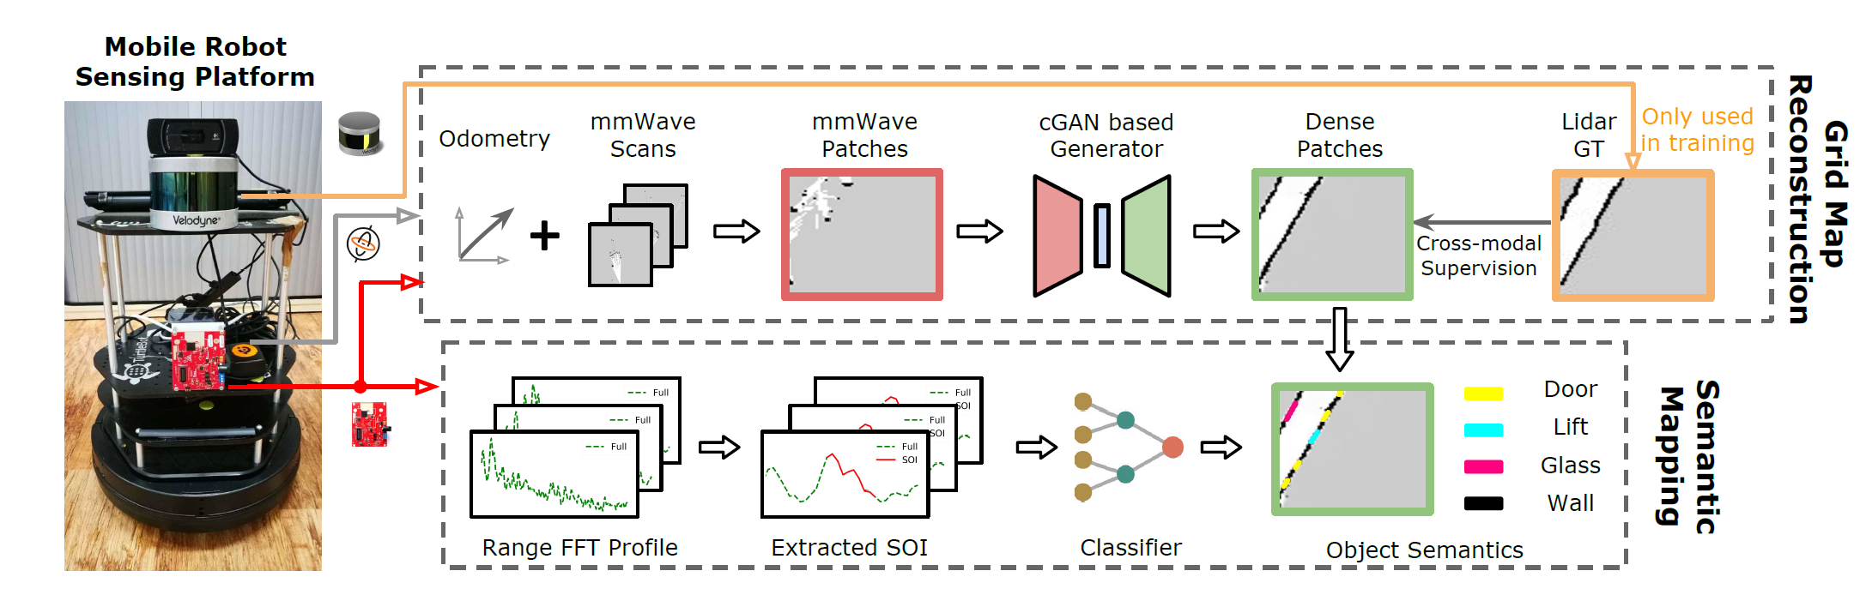
MilliMap System Modules
Notes:
文章提出了一个叫做MilliMap的系统。这一页展示系统的框架图。
系统模块主要分为两部分：一部分是高清地图的重建，另一部分是语义地图的建立。

Slide 14
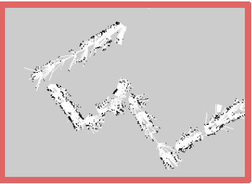
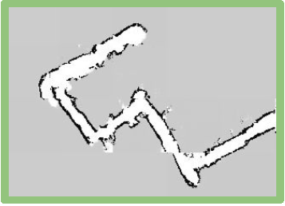
Map Reconstruction
输入输出格式：
  输入：近期构建的局部地图（2D图片）
  输出：重建后的局部地图（2D图片）
生成式对抗（GAN）网络：
  复用了用于图像超分重建的pix2pix
  以激光雷达的采集结果作为Ground Truth
Notes:
简单来讲，这个模块的工作就是基于神经网络的图像超分辨率重建工作。
该模块复用了pix2pix这样一个GAN，以激光雷达的采集结果作为Ground Truth，增量式地将近期构建的局部地图作为输入，重建出边界清晰的室内地图。
生成的结果不仅有效提升了地图的可用性，也在很大程度上去除了噪点和镜像干扰的影响。

Slide 15
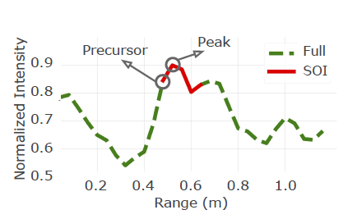
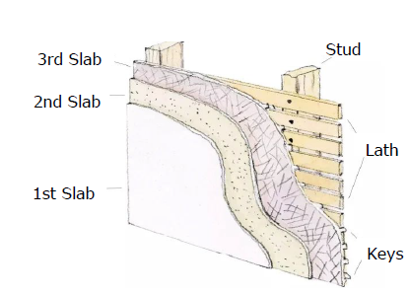
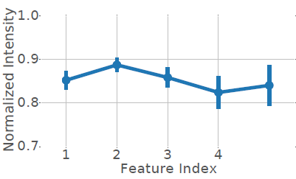
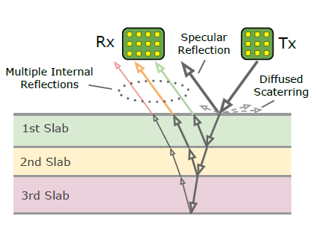
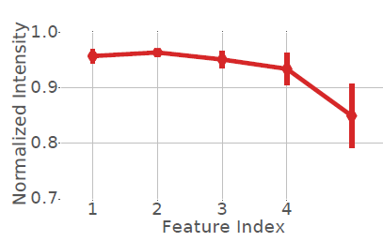
Semantic Map
基本思路：
  室内常见反射物：墙壁，门，升降梯，玻璃
  不同反射物的结构使得反射信号呈现不同模式
  提取反射物对应的峰值附近序列
  通过CNN识别，完成4分类问题
Notes:
在语义地图的构建方面，作者认为室内的建筑结构主要可以分为以下几种类型：墙壁、门、电梯和玻璃。
每一种物体由于自身构造不同，都会呈现出不同的回波特性。
系统会将mmWave雷达探测到的每一个峰值附近的序列输入到卷积神经网络，提取信号的高阶特征，完成了四分类的问题。

Slide 16
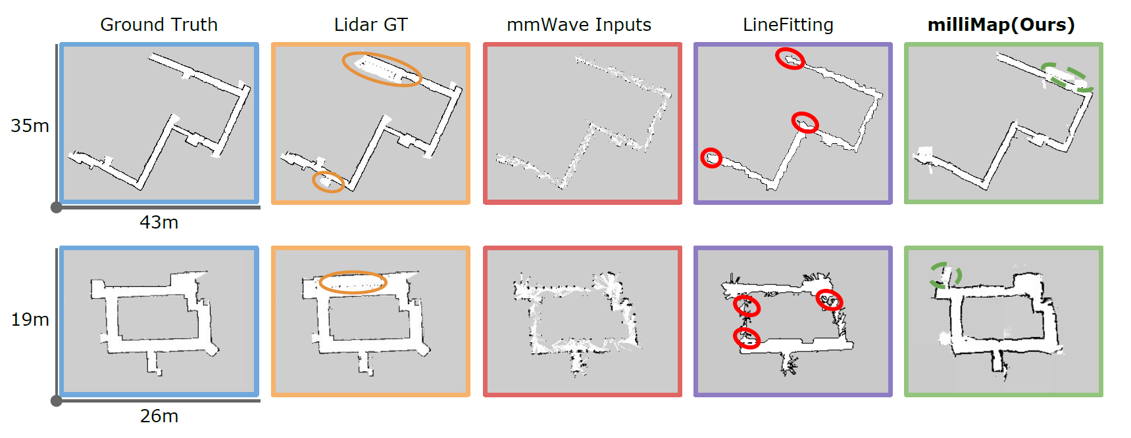
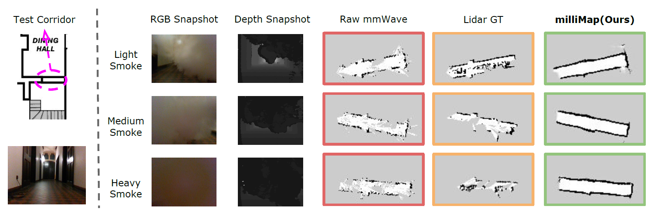
Evaluation
Notes:
从地图的重建效果来看，milliMap最终的重建效果基本解决了原始地图的稀疏性问题，同时，相比于LiDar建立的地图，能够很好地识别玻璃等一系列的透光物体。
作者还在厌恶环境下进行了实验。在这种情况下，基于视觉的方法几乎无法工作，激光雷达的效果也大打折扣，但是milliMap构建的地图能够保持和真实环境基本一致。

Slide 17
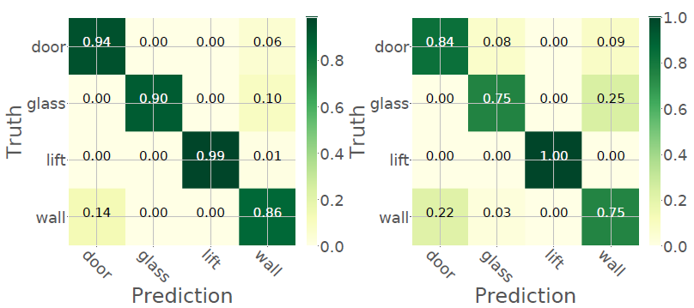
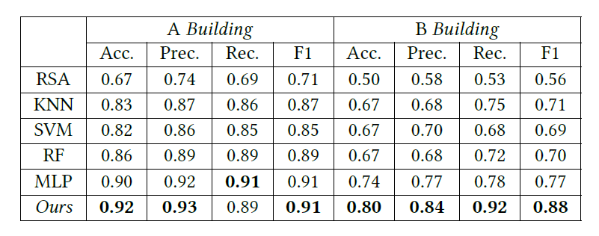
Evaluation
Notes:
在语义识别方面，CNN相比于其他方法更加准确。识别的准确度基本能够保持在80%以上。
我个人认为这篇文章的主要贡献在于稀疏地图的重建部分，这是对mmWave雷达系统短板的一个补充。
至于语义地图的构建部分，我觉得作者有点夸大工作量，明明是语义地图的构建，最后做成了一个4分类问题。而且在实际情况下，不同建筑物内的墙壁、门的材质构造都是不一样的，这意味着需要对每一个室内环境都重新采集数据并训练分类网络。

Slide 18
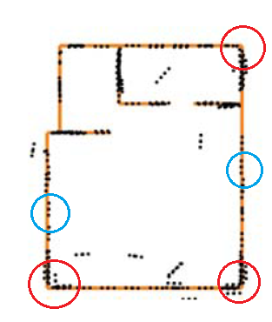
Summary
信号噪声去除方法可以尝试用在我们的mmWave相关项目中
mmWave Radar在几何环境复杂处会有更好的表现
重定位（回环检测）问题的难点：几何特征不具有区分度
RO完全可以被用于解决室内定位问题
  媲美单目VO的位姿估计能力
  结合GAN和CNN的语义平面地图构建
Notes:
我觉得这两篇文章基本能够代表目前mmWave SLAM领域最前沿的进展。
尤其是第一篇文章，它提到的信号噪声去除方法我觉得可以用在很多mmWave相关的项目中。
另一点收获就是，我认为毫米波系统在处理几何环境复杂的系统中会更有优势，这一点类似于视觉SLAM更容易处理纹理强烈的环境，我觉得这两点是相通的。因为视觉SLAM是以纹理的变化作为特征，而毫米波雷达是以地图点的几何关系作为特征。
所以我个人认为，对于mmWave雷达系统，回环检测或者说重定位是一个很大的问题。举个例子，右边是一个已经建立好的毫米波雷达地图，假设一个机器人执行重定位，它当前的观测是左边墙壁，它是否能够根据有限的地图点判定它到底是面向的是哪一面墙。毫米波雷达的稀疏性提高了重定位的难度。
但是总的来讲，目前的雷达里程计RO已经可以处理很多室内定位的问题了，一方面具有较为准确的位姿估计能力，另一方面结合第二篇文章的工作也能监理处一个比较不错的语义平面图。

Slide 19
Summary
理想中的mmWave SLAM系统：
  高精度的RO前端（位置+姿态）
  有效的优化框架
  回环检测机制
  具有指导意义的语义地图构建功能
  不借助其他基础设施（AP等）
  直接（而非间接）处理无线信号
系统名称 | 定位 | 姿态解算 | 无需AP | 全局优化 | 回环检测 | 地图构建 | 语义信息 | 兼容通信 | 射频信号处理
RO | √ | √ | √ | × | × | √ | × | × | √
milliMap | √ | × | √ | × | × | √ | √ | × | √
mmRanger | × | × | √ | × | × | √ | × | × | √
JADE | √ | × | × | × | × | √ | × | √ | √
SURF | √ | √ | √ | × | × | √ | × | × | ×
milliRio | √ | √ | √ | × | × | √ | × | × | √
Notes:
另外，我想基于这两篇文章，总结一下目前毫米波定位和建图工作的进展。
我觉得一个完美的mmWave SLAM系统应该具有几个特点：
首先，前端里程计、后端优化、回环检测和建图这些都是SLAM系统的标配，我认为缺一不可
特别地，建图方面，我希望系统能够建立具有一定语义信息的地图，比如milliMap，虽然做得算不上完备，但是有总比没有好
另外，严格来讲一个SLAM系统不应该依赖于AP之类的基础设施
而且应该直接处理接收到的射频信号，而不是把它转换成图像等其他形式处理。因为有一些毫米波系统会把射频信号转换成图像，然后使用视觉里程计的一套方法处理，我觉得这种方法反而会引入一些不必要的误差。
所以基于这几个方面，我选择了几个毫米波定位系统进行了一个简单的汇总。
可以发现目前来看：和我刚才提到的一样，还没有一个系统会去考虑回环检测或者重定位的问题。
但是，据我了解自主定位和建图两个工作已经基本解决，所以我觉得，毫米波雷达系统的确可能对我们未来解决室内定位和导航问题提供一定的帮助。

Slide 20
感谢聆听
Q&A
Notes:
以上就是我的分享，谢谢大家。

